Slide 1

Vehicle Sales Data Essentials
Malaha – Hugo – Quentin - Louis

Slide 2
C’EST NOTRE PROJET
01
EXPLORATORY DATA ANALYSIS
TABLE OF CONTENTS
02
MODELE UTILISE
03
CONCLUSION
04
-Estimer le prix de vente d’une voiture en fonction de ses caractéristiques
Description et analyse du dataset
Régression linéaire
Evaluation du modèle
C’est trop beau pour être vrai!

Slide 3

C’EST NOTRE PROJET
Estimer le prix de vente d’une voiture en fonction de ses caractéristiques

Slide 4
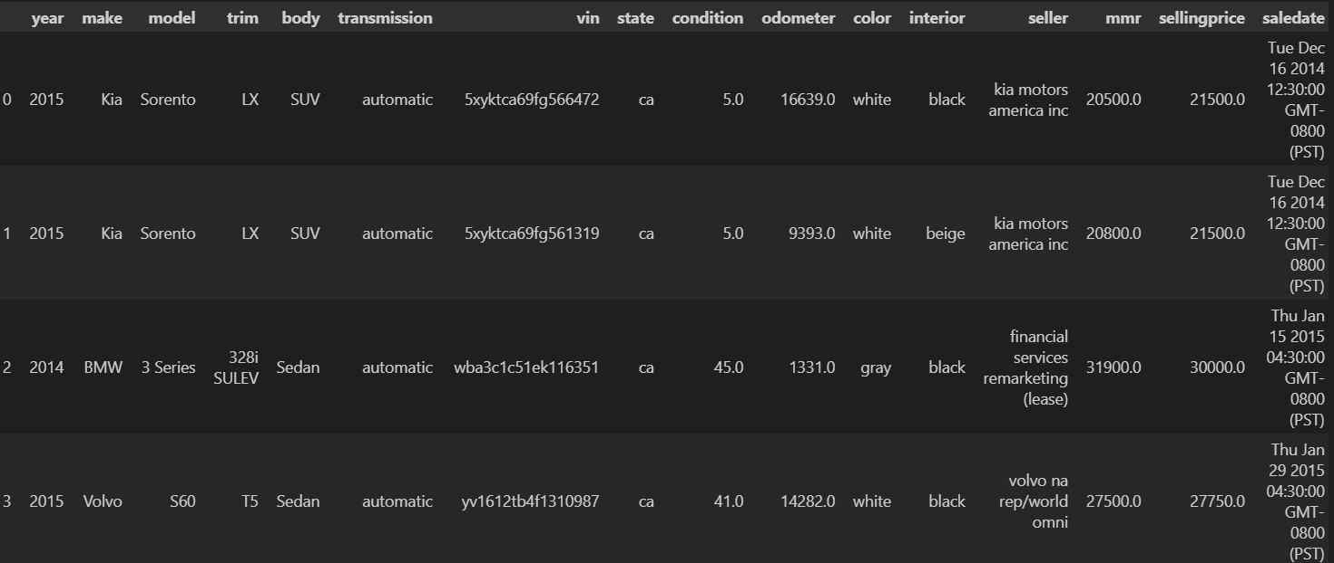
DATASET
KEY COMPONENTS
CHIFFRES CLES
KEY FEATURES
16 Colonnes
558837 Lignes
Make – Year -- State – Condition – Odometer – Color -- MMR
Categorical vs numerical features

Slide 5
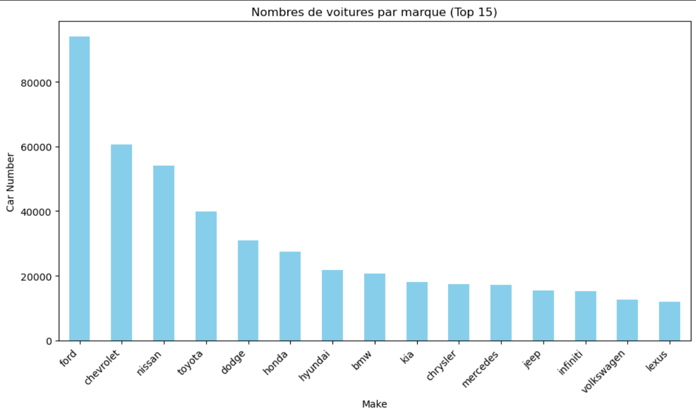
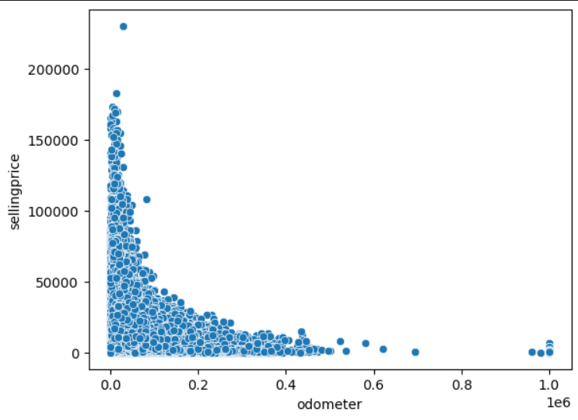
- Relation entre la baisse du prix et l'augmentation du kilométrage de la voiture - 5 marques représentent environ 50% des voitures vendus
EXPLORATORY DATA ANALYSIS
- Suppression de features (colonnes) inutiles : -saledate -vin – transmission – trim - Identification d’outliers

Slide 6
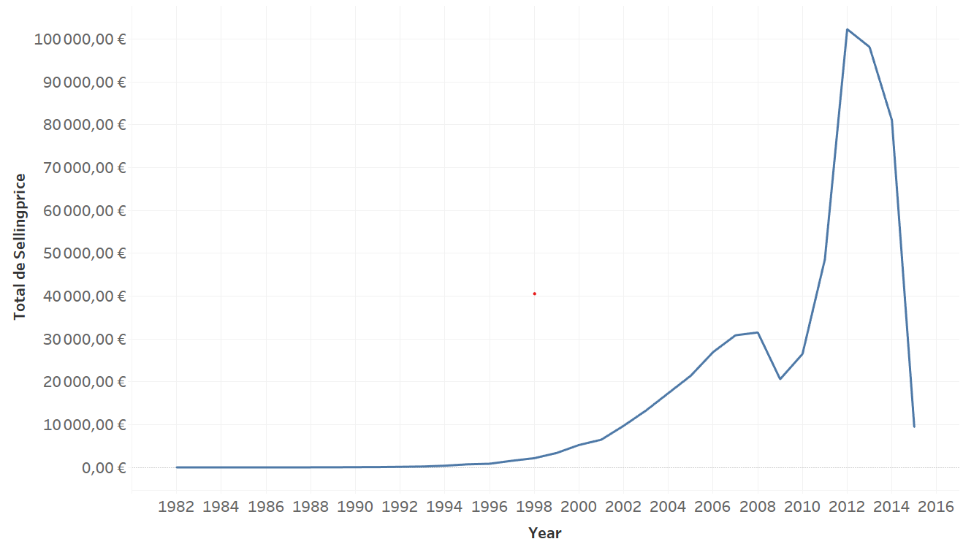
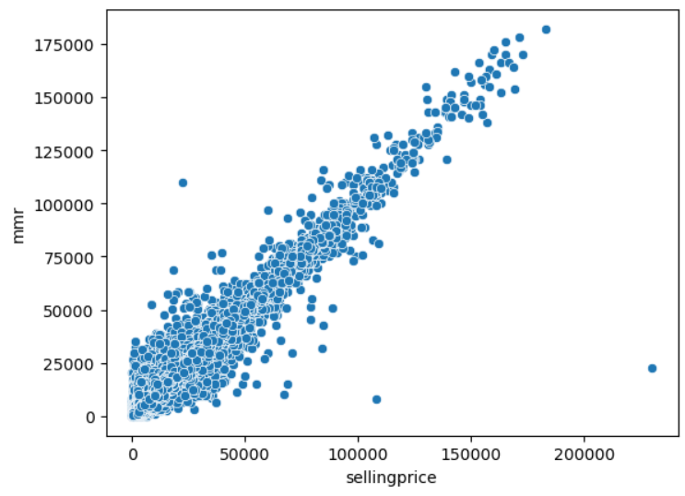
- La majorité des voitures du dataset sont récentes - Relation entre le prix de vente et le MMR (indice US)
EXPLORATORY DATA ANALYSIS
- Suppression des voitures ayant été vendus à – de 100$ -Pas de données dupliquées mais - Regroupement des marques de voitures ayant des polices différentes.

Slide 7
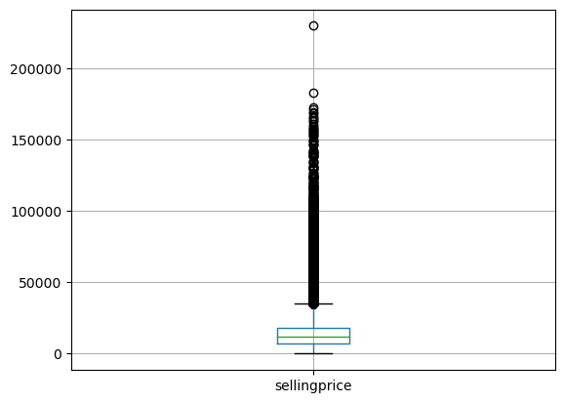
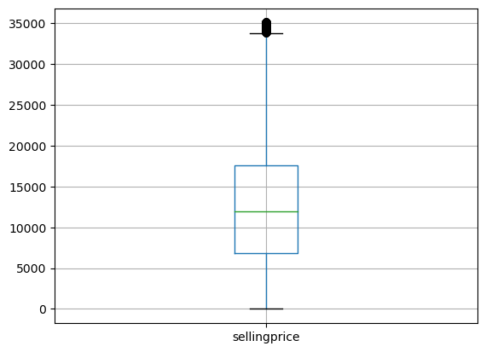
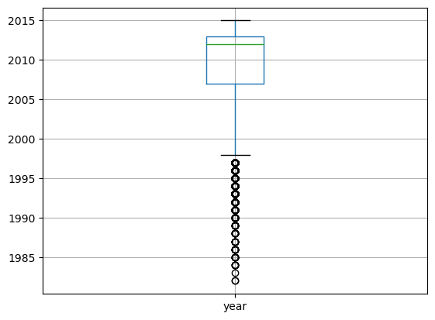
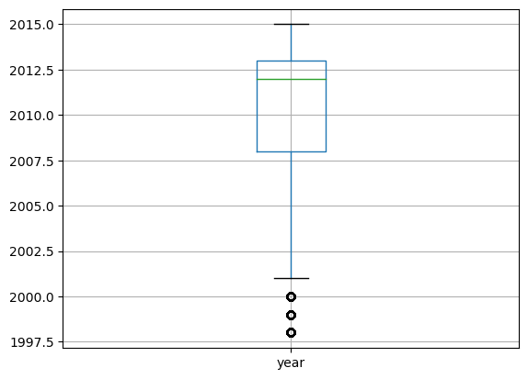
EXPLORATORY DATA ANALYSIS
Prix avant suppression outliers
Prix après suppression outliers
Année avant suppression outliers
Année après suppression outliers

Slide 8


MODELE UTILISE
- Entrainement d’une machine afin d’estimer le prix en fonction des caractéristiques des véhicules choisis (…..)
- R2 score on training set : 0.9651206457178327
- R2 score on test set : 0.9624029634481235
Interprétation

Slide 9
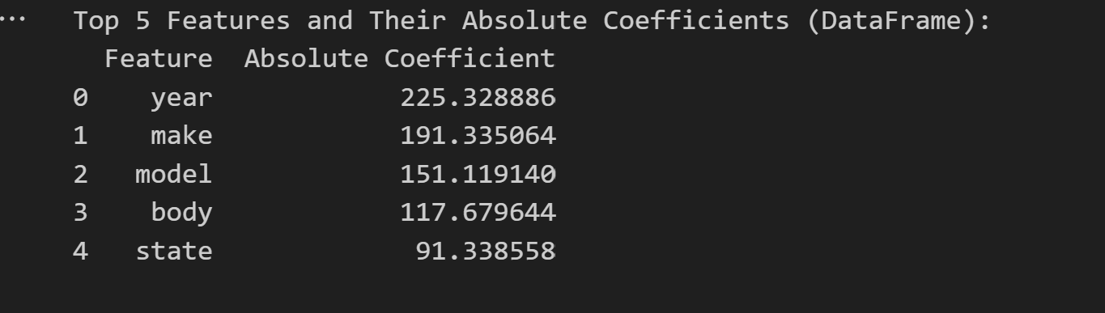
CONCLUSION
96% de la variation du prix des voitures est expliquée par les caractéristiques du modèle. Le modèle est très précis pour estimer le prix d'une voiture.
Utilisation d’autres modèles de prédictions ?

Slide 10

QUESTIONS ?

Slide 11
